Slide 1
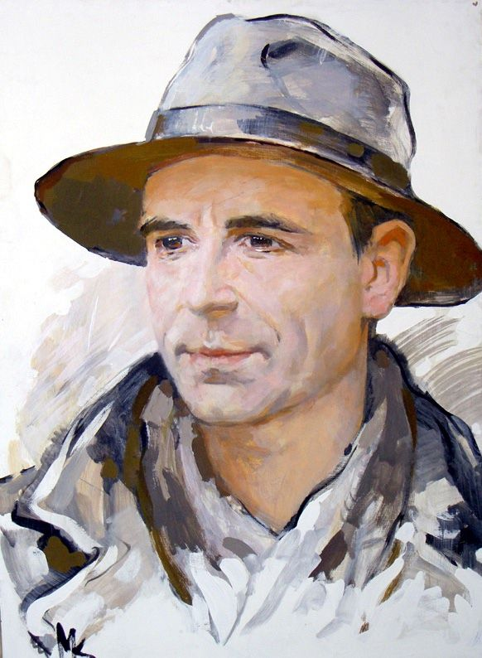
Русский язык
11
класс
Николай Михайлович Рубцов
«Звезда полей»
Мусурманова
Юлия Юрьевна

Slide 2
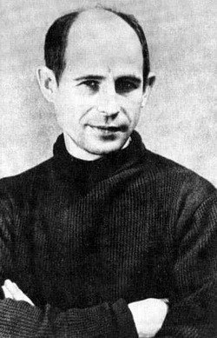
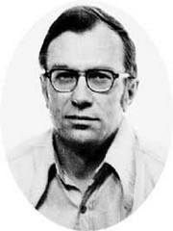
1962 год. Жаркий летний день. В редакцию журнала «Знамя» зашёл молодой человек. Лицо его было худое, на нём выделялся большой лоб и глубоко запавшие глаза. Обут он в дешёвые сандалии. Держит в руках смятый рулончик стихов.
- Здравствуйте! Я стихи хочу вам показать.
Поэт Станислав Куняев взял стихи и начал читать:

Slide 3
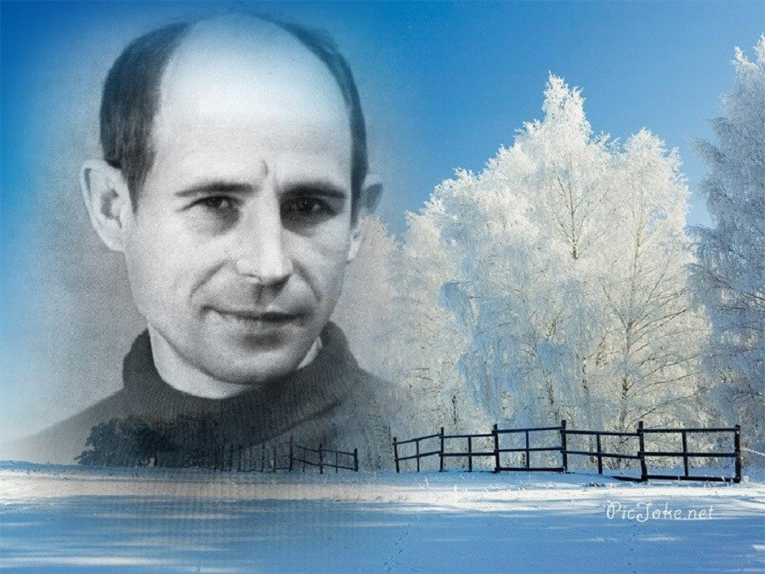
Я запомнил, как диво,
Тот лесной хуторок,
Задремавший счастливо
Меж звериных дорог…
Словно бы струя свежего воздуха и живой воды ворвалась в душный кабинет…
С каждой избою и тучей,
С громом, готовым упасть,
Чувствую самую жгучую,
Самую смертную связь.

Slide 4
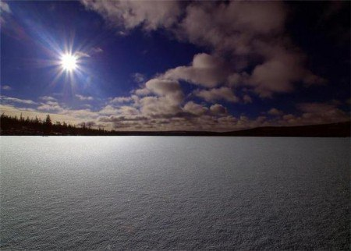
В преданье старом говорится:
«Когда родится человек,
Звезда на небе загорится,
Чтобы светить ему весь век».
Звезда сопровождает человека всю жизнь, освещает ему жизненный путь, указывает направление…

Slide 5
звезда первой величины
звёздный час
путеводная звезда
звёздная болезнь
верить в свою звезду
звёзд с неба не хватает
родиться под счастливой звездой
через тернии к звёздам
звёзды так сложились

Slide 6
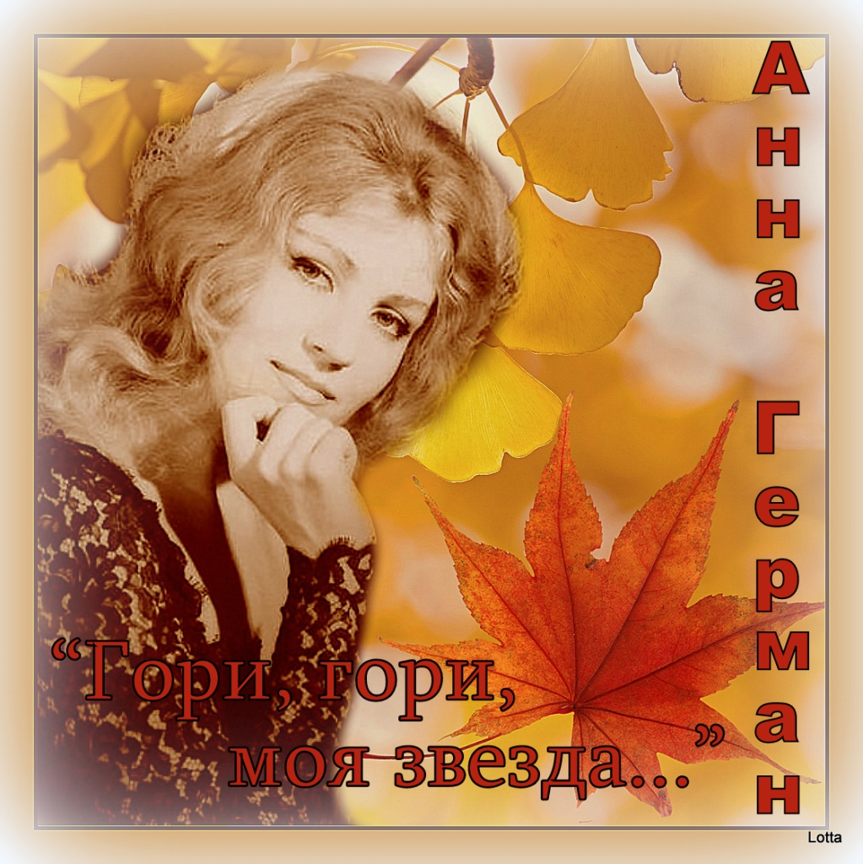
Гори, гори, моя звезда Звезда любви приветная Ты у меня одна заветная Другой не будет никогда…
Сойдёт ли ночь на землю ясная,
Звёзд много блещет в небесах,
Но ты одна, моя прекрасная,
Горишь в отрадных мне лучах.
Один из наиболее популярных русских романсов.
1846, П.Булахов на слова В.Чуевского

Slide 7
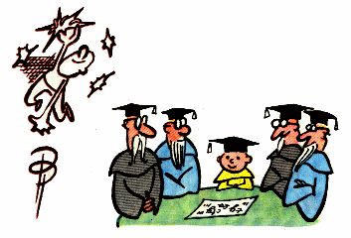
Родился под счастливой звездой.
Хватать звёзды с неба.

Slide 8
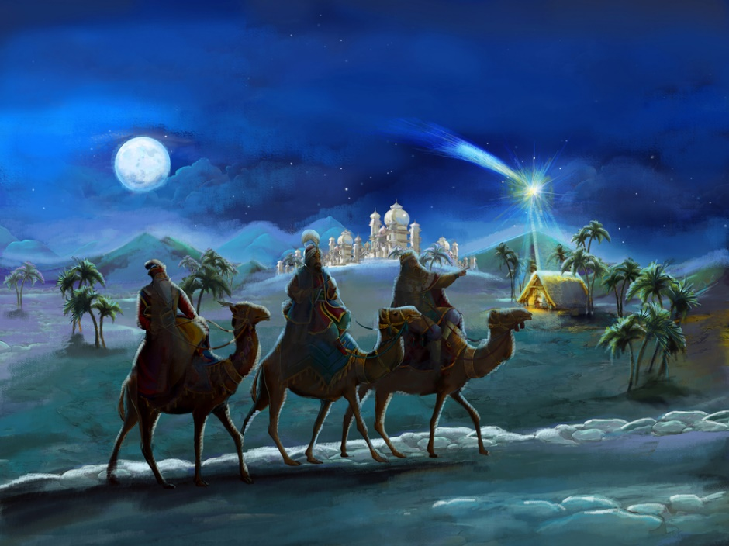
Звезда – символ света, надежды, символ верного пути. Лирическому герою стихотворения повезло: в его жизни есть путеводная звезда.

Slide 9
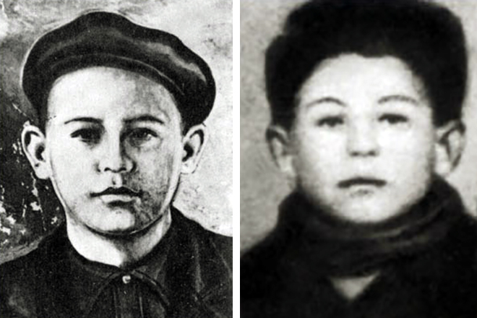
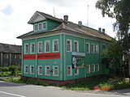
Мать умерла,
Отец ушел на фронт.
Соседка злая не дает проходу.
Я смутно помню утро похорон
И за окошком скудную природу.
Дом в Емецке, где родился Н.Рубцов
1936 – 1971

Slide 10
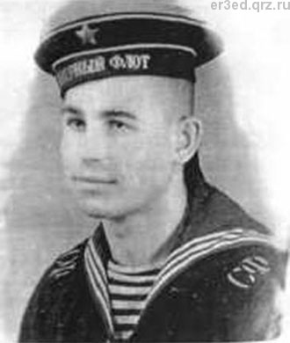
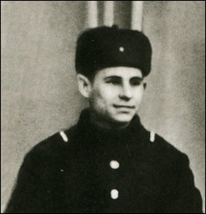
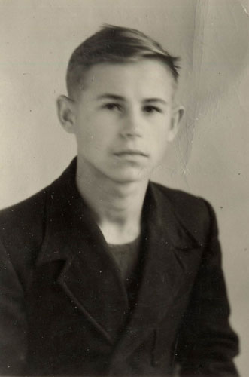
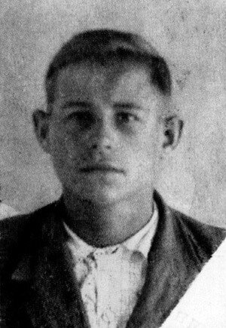
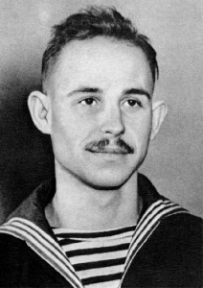
кочегар
служба
на флоте
лесотехнический техникум

Slide 11
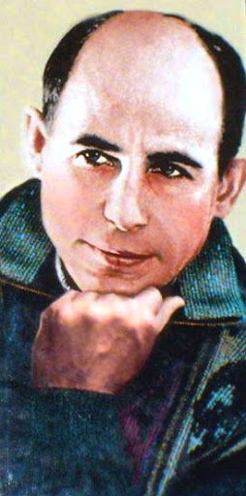
В 1954 году, на каникулах, Рубцов побывал в Ташкенте, подружился с Сайяром. Узбекскому поэту мелодичные и задушевные стихи северянина очень понравились, он предлагал напечатать их в местной газете.
Снова они встретятся в Москве, в Литературном институте. Оказалось, после службы на Северном флоте Рубцов закончил школу рабочей молодёжи в Ленинграде, работал на заводе, выступал на литературных вечерах и окончательно выбрал дорогу жизни.

Slide 12
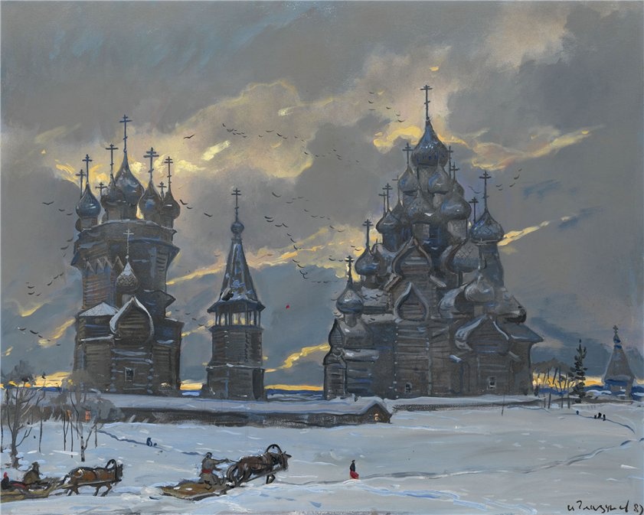
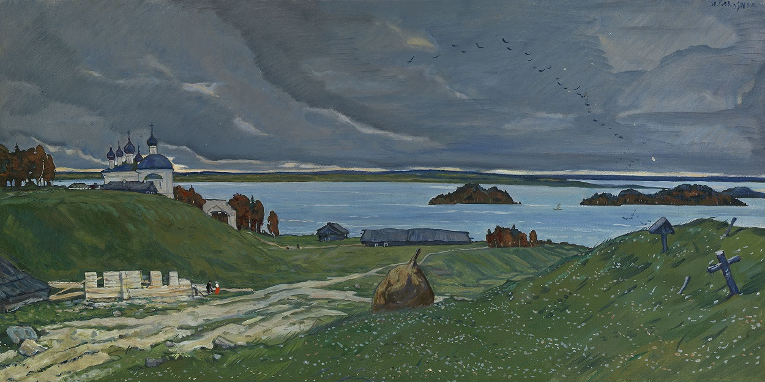
Николая Рубцова называли «поэтом Русского Севера»: он часто вдохновлялся в творчестве пейзажами Вологодской
и Архангельской областей.
Русский север. И.Глазунов

Slide 13
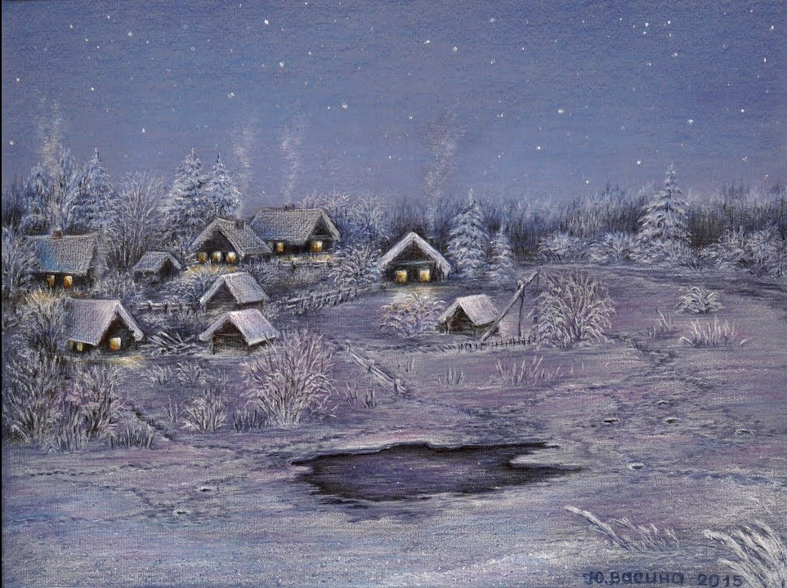
Звезда полей во мгле осиротелой
Остановившись смотрит в полынью.
Уж на часах двенадцать прозвенело,
И сон окутал родину мою…
мгла – g’ubor
заледенелый – muzlab qolgan, muzdek sovuq
полынья – daryoning erigan yoki muzlamay qolgan joyi
окутать = укрыть одеялом

Slide 14
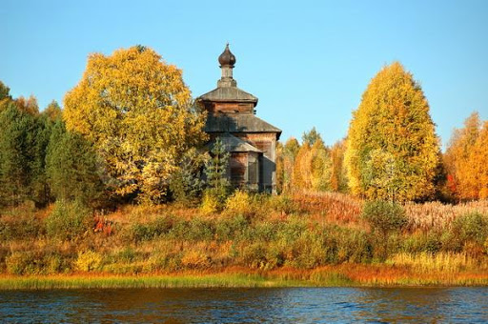
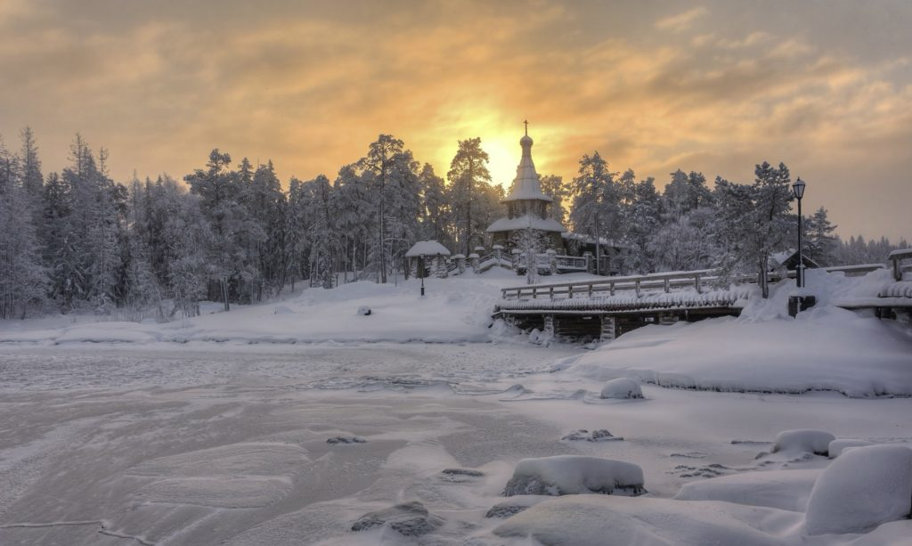
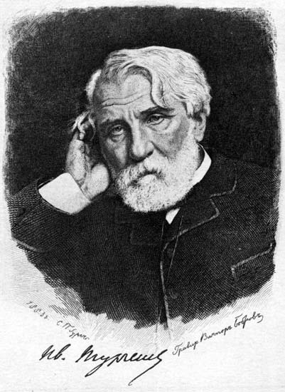
Звезда полей! В минуты потрясений Я вспоминал, как тихо за холмом Она горит над золотом осенним, Она горит над зимним серебром…
потрясение – iztirob, larzaga keltirish
Во дни сомнений, во дни тягостных раздумий о судьбах моей родины…

Slide 15
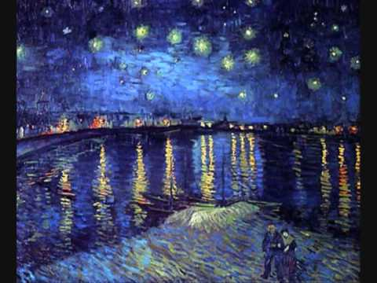
Звезда полей горит, не угасая, Для всех тревожных жителей земли, Своим лучом приветливым касаясь Всех городов, поднявшихся вдали.
Винсент Ван Гог «Звездная ночь над Роной».
1888. Музей Д’Орсе, Париж

Slide 16
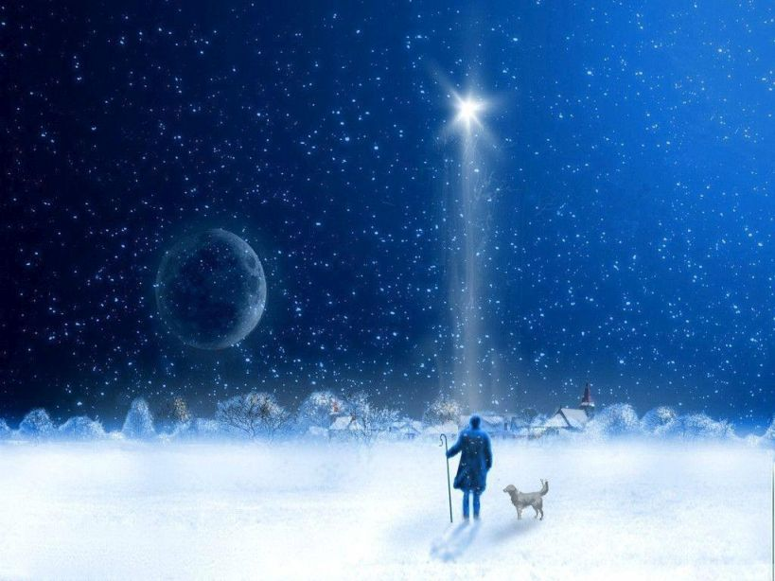
Но только здесь, во мгле заледенелой,
Она восходит ярче и полней,
И счастлив я, пока на свете белом
Горит, горит звезда моих полей….

Slide 17
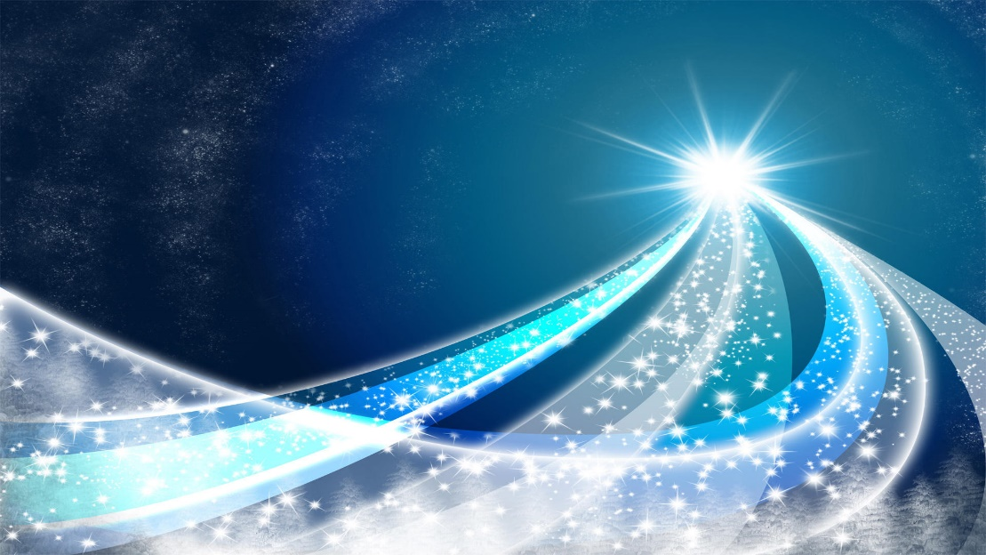
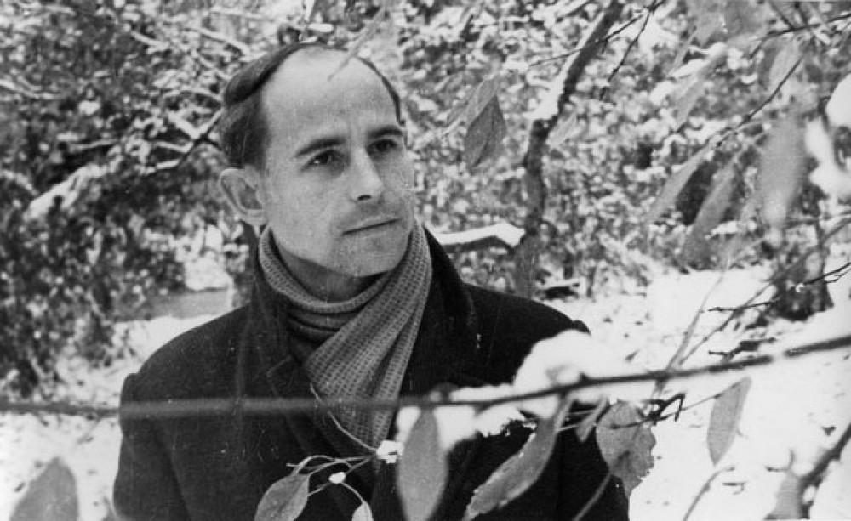
Звезда остановилась, горит тихо, горит осенью и зимой, не угасая.
Луч приветлив для всех.
Но здесь – ярче и полнее. Почему?
Элегия – (греч. еlegos – жалобная песня) лирическое стихотворение, которое передаёт грустные переживания человека.

Slide 18
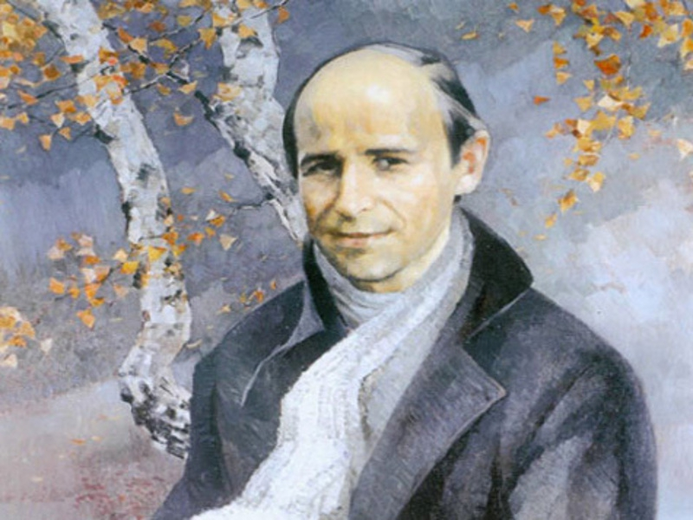
До конца,
До тихого креста
Пусть душа
Останется чиста.

Slide 19
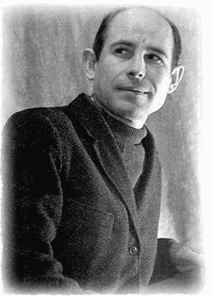
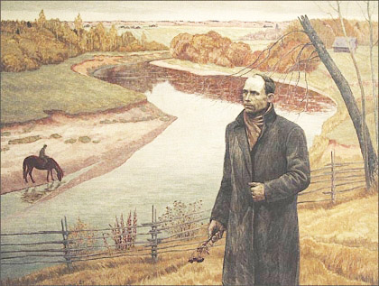
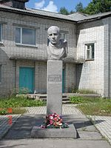
Я буду скакать по холмам задремавшей Отчизны,
Неведомый сын удивительных вольных племён!
Как прежде скакали на голос удачи капризной,
Я буду скакать по следам миновавших времён…

Slide 20
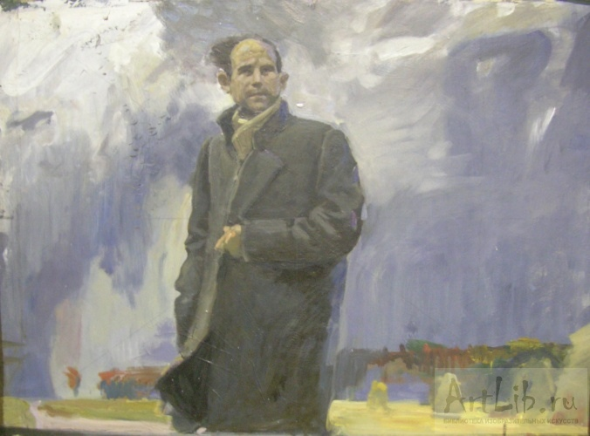
Задание для самостоятельной работы
Выучите стихотворение наизусть.
Прослушайте песни на слова Николая Рубцова «Звезда полей», «Я буду долго гнать велосипед» (Букет), «В горнице», «Тихая моя родина».
Как вы думаете, в чём секрет их популярности?

